Slide 1



BÀI 1: MÙA THU HOẠCH
Phạm Văn Thuận

Slide 2

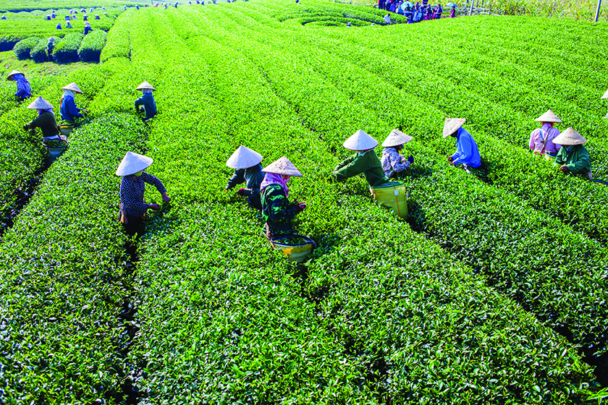
Hoạt động 1. Khám phá các hoạt động trong mùa thu hoạch
Em hãy quan sát hình và chia sẻ về:
- Mô tả các hoạt động trong mùa thu hoạch mỗi bức ảnh.
- Chia sẻ về hoạt động khác trong mùa thu hoạch mà em biết.

Slide 3

Hoạt động 2. Các bước vẽ tranh về đề tài mùa thu hoạch
Quan sát hình và chỉ ra các bước vẽ tranh về công việc mùa thu hoạch theo gợi ý dưới đây:
1. Vẽ các nhân vật chính thể hiện công việc của mùa thu hoạch.
2. Vẽ cảnh vật phù hợp với các công việc của nhân vật.
3. Vẽ màu cho các nhân vật chính.
4. Vẽ màu, hoàn thiện bức tranh.

Slide 4
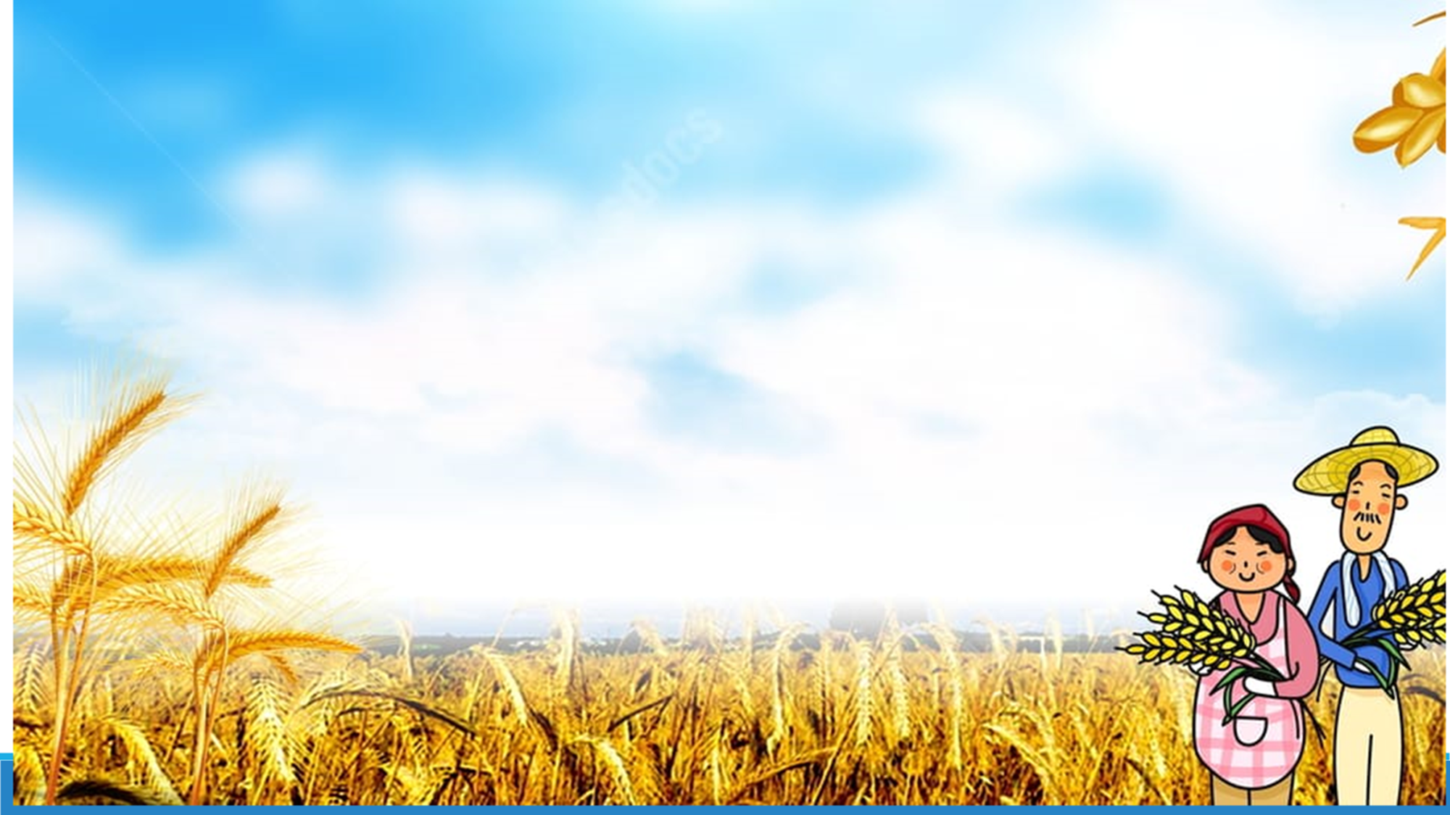

Hoạt động 3. Vẽ tranh về mùa thu hoạch mà em ấn tượng.
THỰC HÀNH
- Hình dung về các công việc trong mùa thu hoạch.
- Lựa chọn các nhân vật, hình ảnh liên quan đến mùa thu hoạch để vẽ.

Slide 5
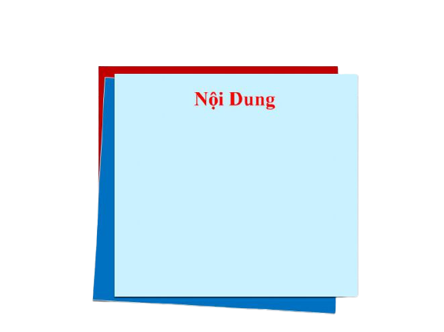
NHẬN XÉT TIẾT HỌC

